Slide 1



Rapport n°2 - 12/06/2025
Encadrants :
Corinne CASIOT-MAROUANI
Jonathan DUBOIS
Stagiaire :
Laura CLETZ
Imputation des données
Analyse conjointe des tendances aux différentes stations

Slide 2
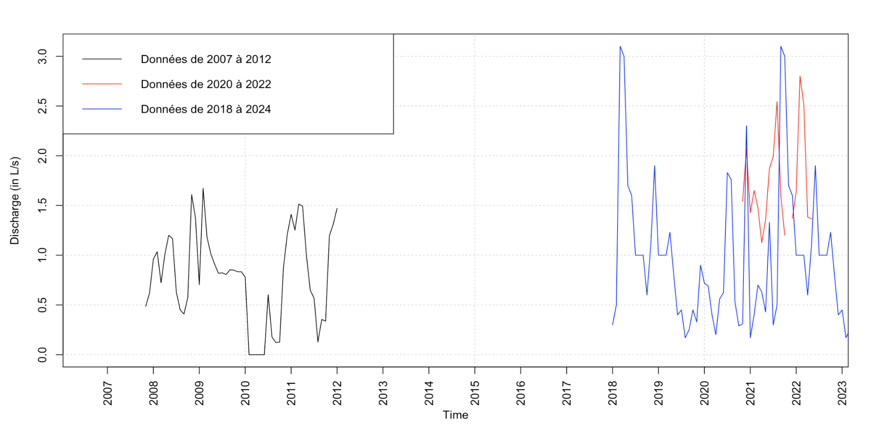
Comparaison des données de débit
Synthese qualité et débit ESU au 12_2024.xlsx
Chronique débit et Pz1.xlsx
Debit Digue.xlsx
Notes:
Dans la suite, les données en noir et bleu sont concaténées et la partie vide est imputée.

Slide 3
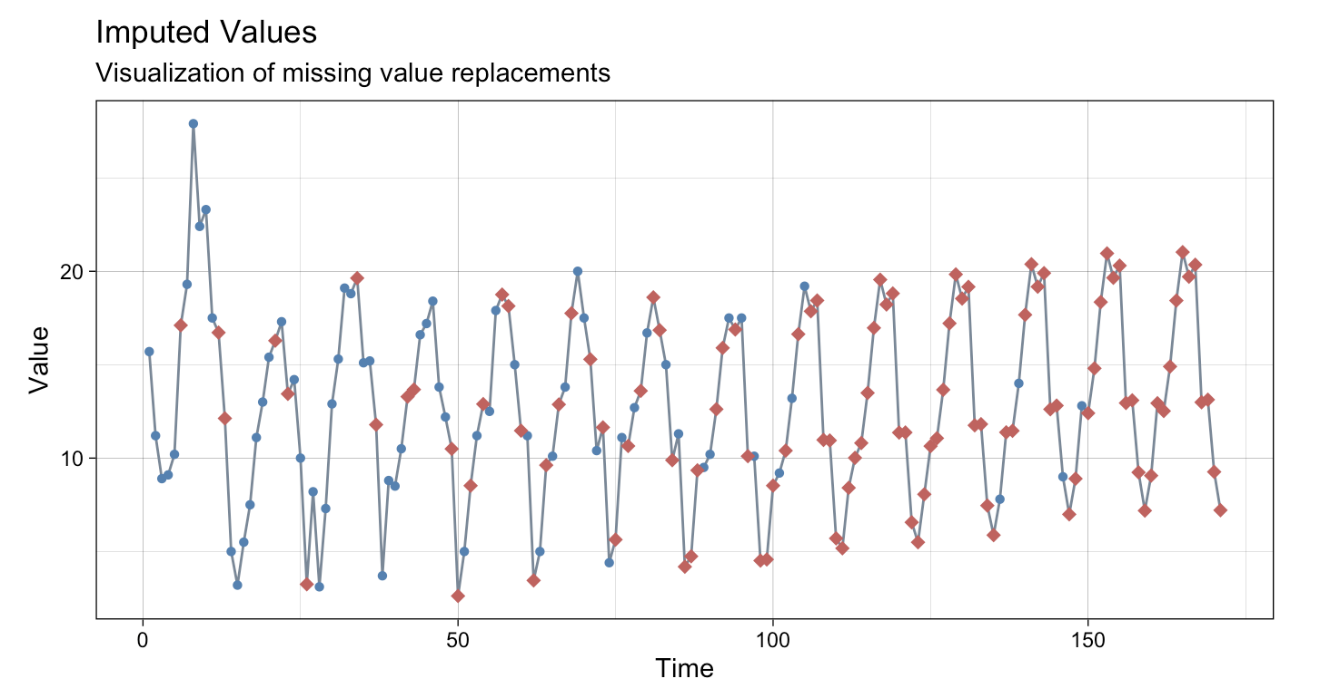
Exemple de distribution des imputations : Température
Notes:
En bleu, les données mensuelles réelles. En rouge, les données mensuelles imputées.

Slide 4
Résumé des imputations
Station | Nombre d’observations | Nombre de variables gardées (/45) | Seuil de NAs
S5 | 186 | 24 | < 133
S1 | 164 | 25 | < 116
COWG | 226 | 25 | < 173
GAL | 186 | 22 | < 121
Confluence | 186 | 16 | < 120
Amous+1200 | 186 | 23 | < 115
Données de pluviométrie : Générargues
Données de débit : digue + imputation + ESU
Notes:
Le nombre observation est en comptant les observations imputées entre la première date de la base et la dernière date disponible. Le seuil est pensé de façon à garder les variables les plus importantes tout en minimisant le nombre d’imputations.

Slide 5
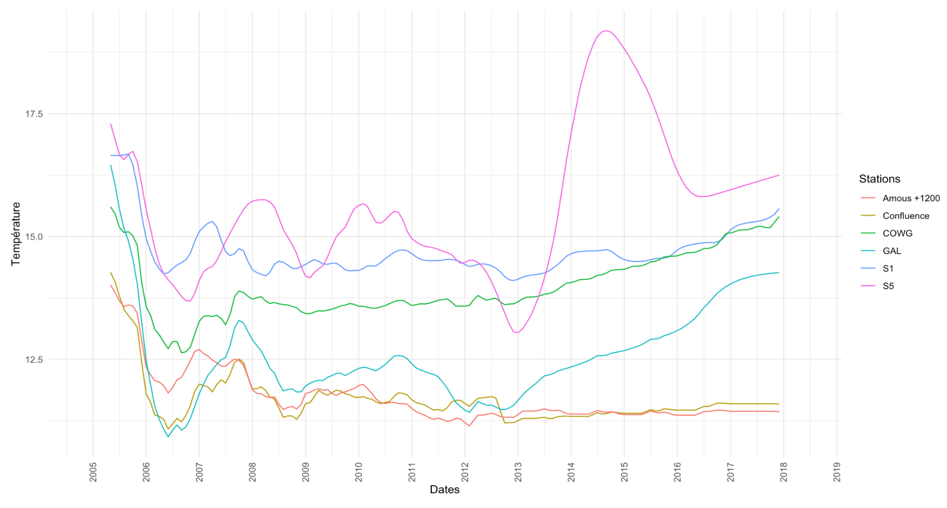
Comparaison des stations : Température

Slide 6
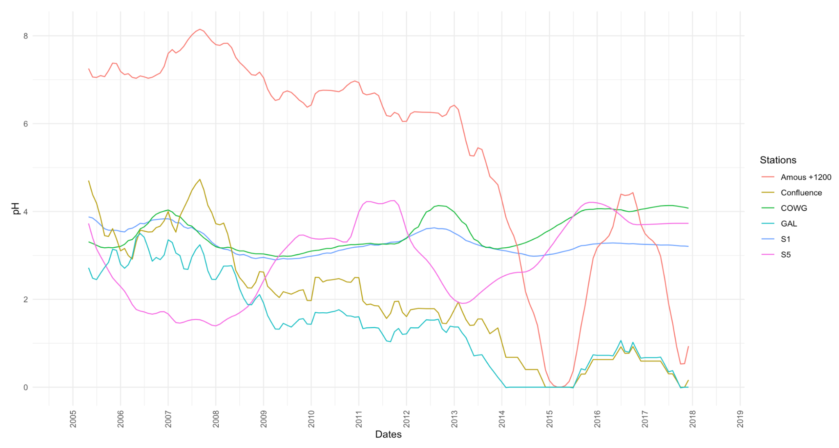
Comparaison des stations : pH

Slide 7
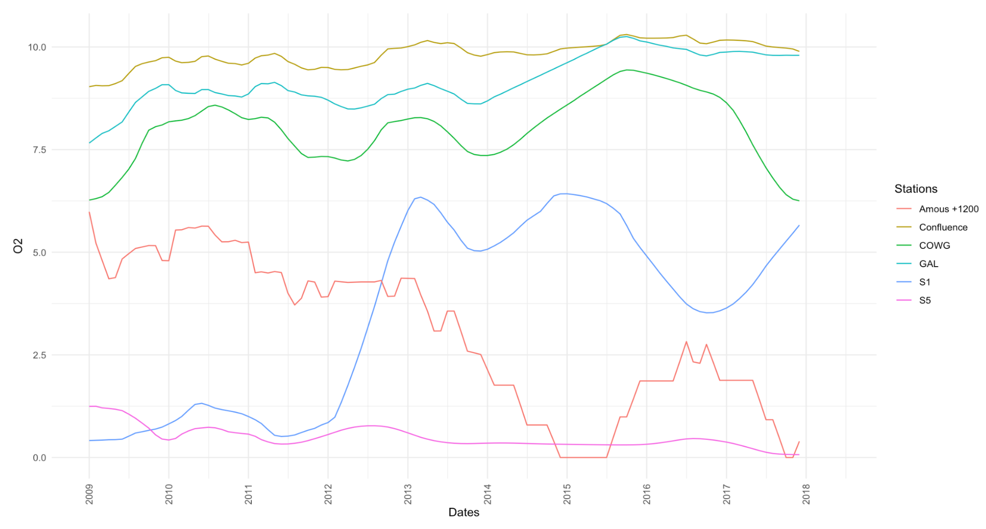
Comparaison des stations : O2

Slide 8
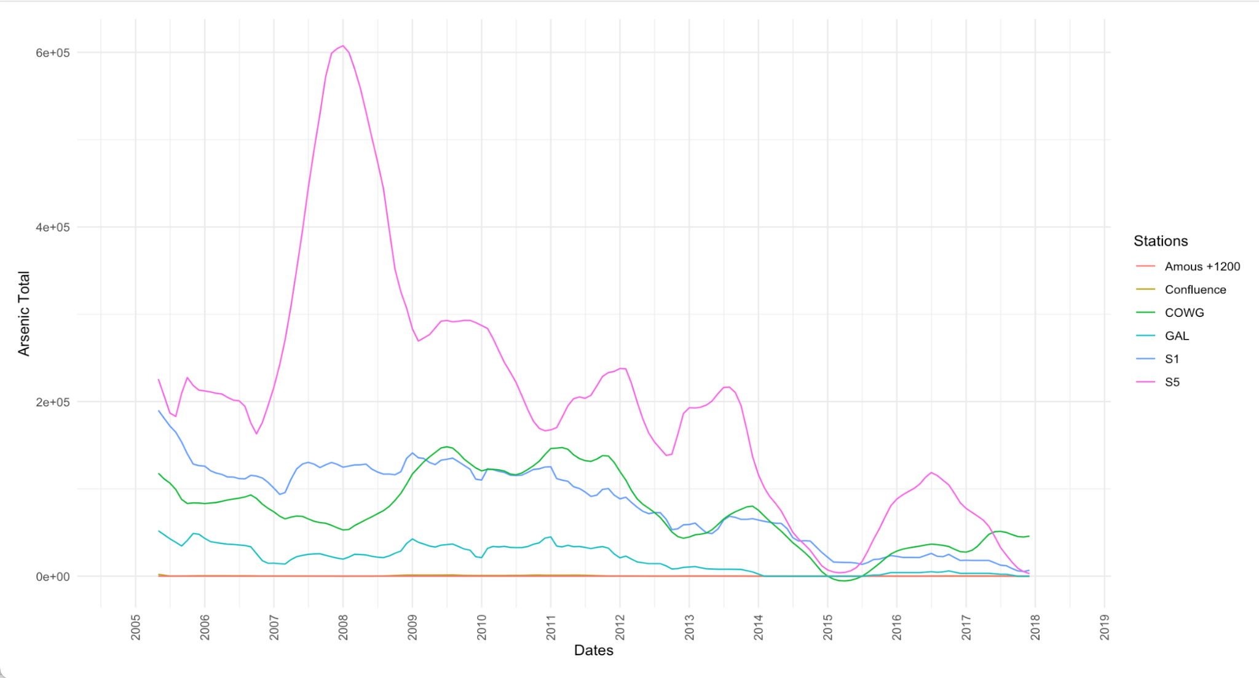
Comparaison des stations : Arsenic Total
Notes:
Amous +1200 et Confluence presque superposées, ordre de grandeur 10^1.

Slide 9
Questions
Quelle est la station associée au fichier “Synthese qualité et débit ESU au 12_2024.xlsx” ?
Souhaitez-vous changer les seuils (moins d’imputations et moins de variables ou vice-versa) ?
Y a-t-il des stations suffisamment “liées” dont vous pensez qu’il soit utile d’en faire les prédictions ?
Aurions-nous de nouvelles données qui serviraient de “test” pour les prédictions ?

